Slide 1
React Search
Prezentacijom bliže objašnjavam svoje zalaganje i usavršavanje React JS biblioteke.
Pripremu, izvore i source kodove sam prikupljao sa online tutorijala, foruma, dokumentacije i sve to kombionovao svojim predznanjem.
Sve primedbe/saveti/predlozi su dobrodošli, zbog toga što sam svestan da sam na početku i da moja rešenja možda nisu najefikasnija/optimalnija.
U prezentaciji se nalazi aplikacija koja koristi podatke od API-ja.
Link: https://github.com/milancomi/just-practice

Slide 2
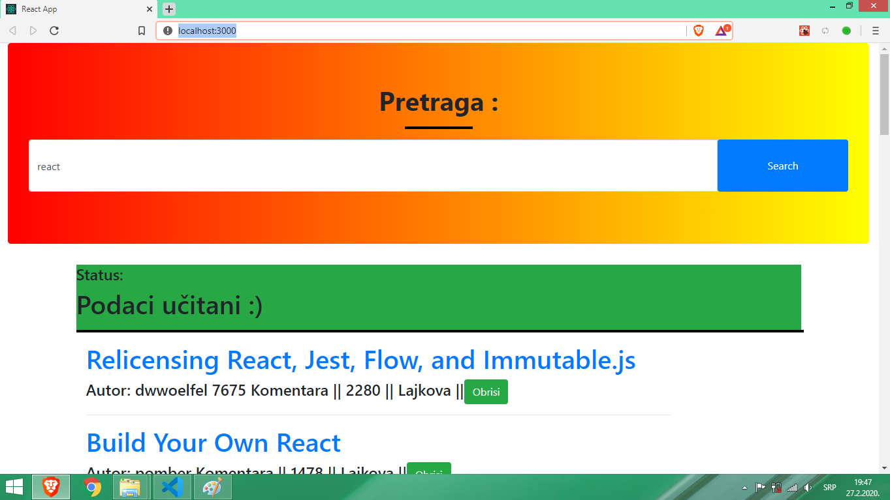

Slide 3
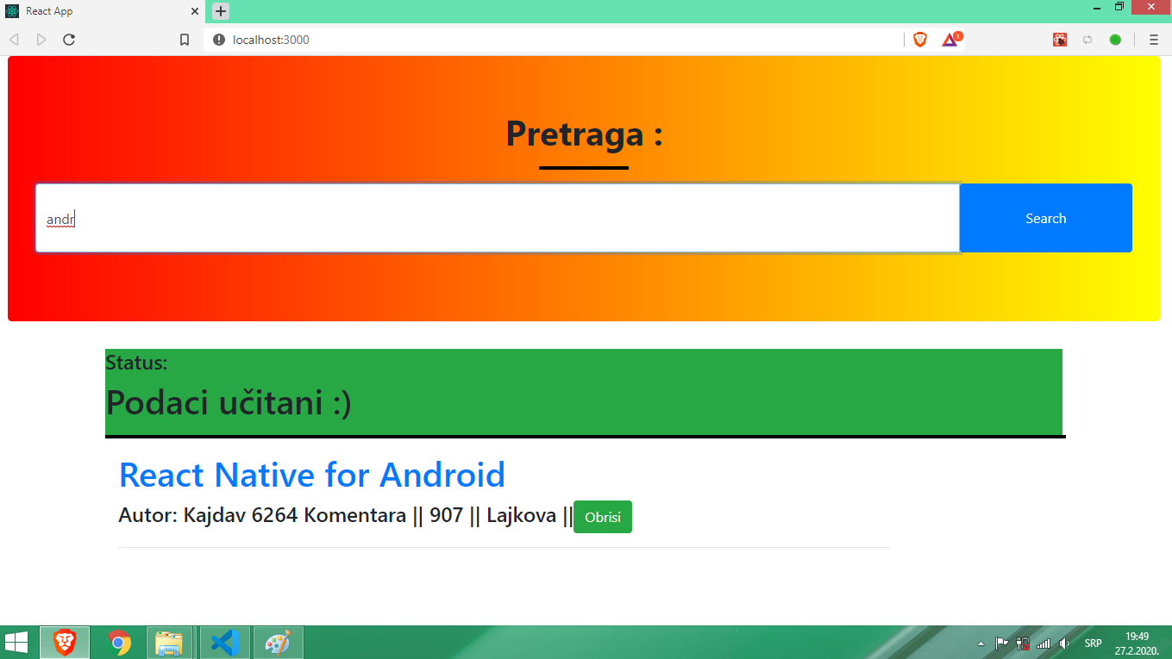
OnChange event

Slide 4
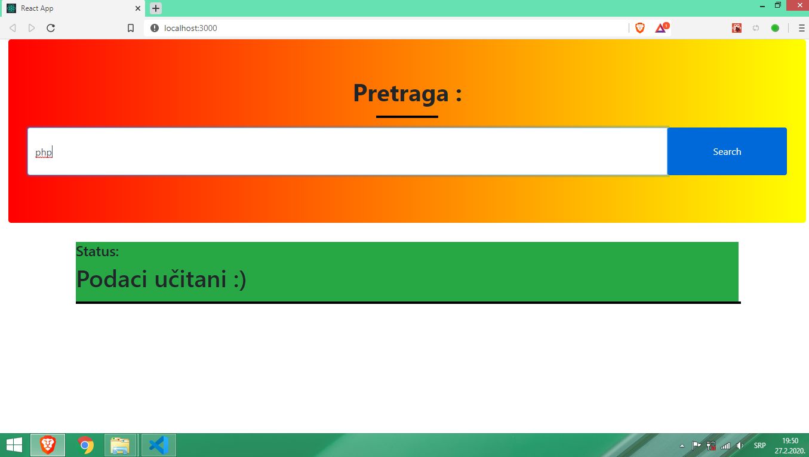
Bez rezultati u trenutnom state.

Slide 5
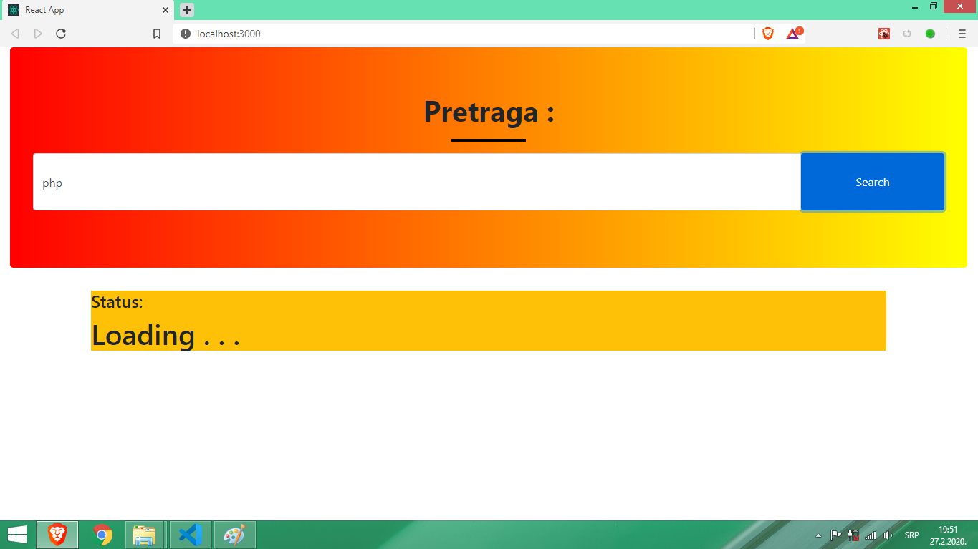
Lifecycle

Slide 6
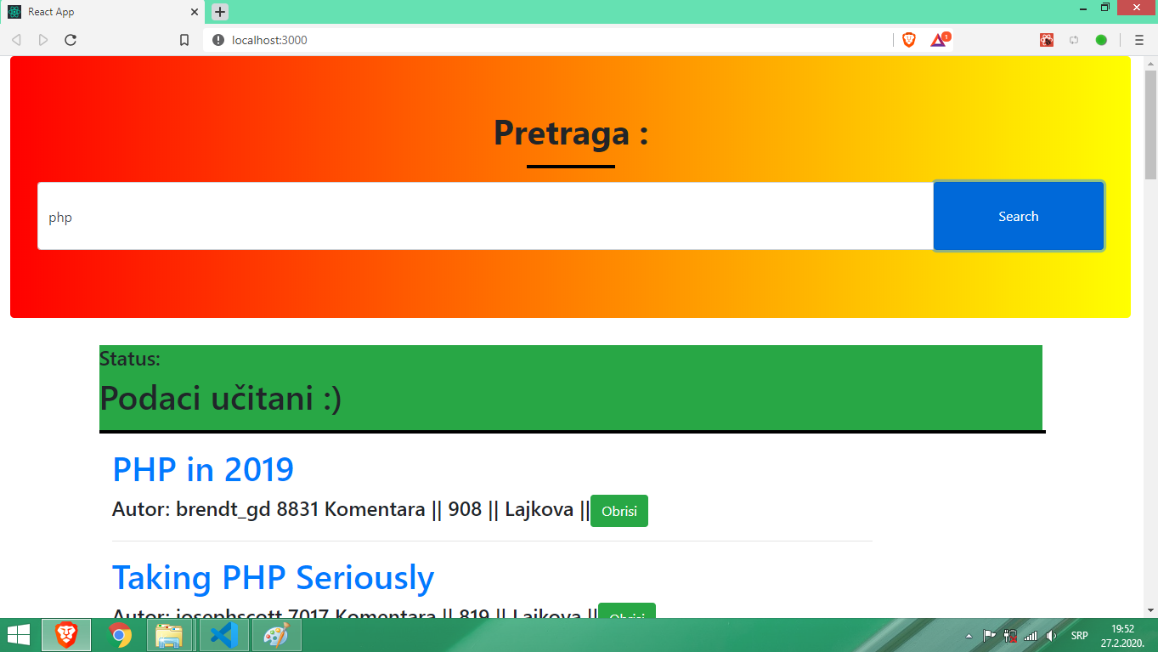
State change.

Slide 7
Hvala na pažnji !!!

